Slide 1
Sistemas Digitais
Circuitos Lógicos
  Descrever Circuitos Lógicos Algebricamente
    Descrever circuitos lógicos algebricamente é criar uma álgebra booleana que represente o diagrama do circuito correspondente.
    Vale lembrar que um circuito lógico ou álgebra boolena é um sistema que possui: entrada (variáveis de entrada), processamento (portas ou operadores lógicos) e saída (variáveis de saída). Eles recebem os valores ZERO ou UM, processam esses valores e respondem na saída com um valor ZERO ou UM novamente.
    Existe prioridade de execução dos operadores lógicos AND e OR; sendo o AND executado primeiro

Slide 2
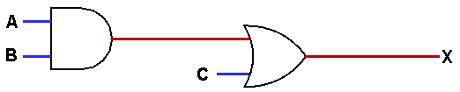
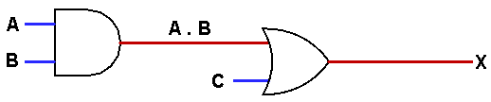
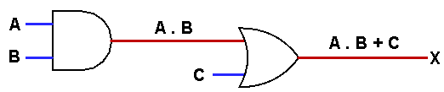

Sistemas Digitais
Circuitos Lógicos
  Descrevendo Circuitos Lógicos Algebricamente
  Exemplo 01

Slide 3
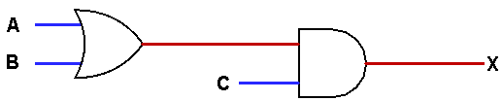
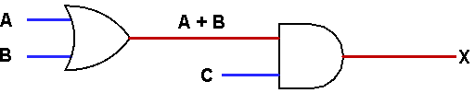
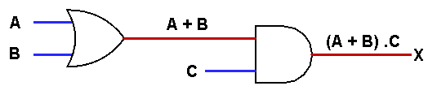

Sistemas Digitais
Circuitos Lógicos
  Descrevendo Circuitos Lógicos Algebricamente
  Exemplo 02

Slide 4

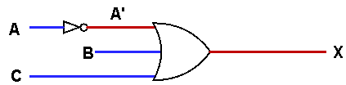
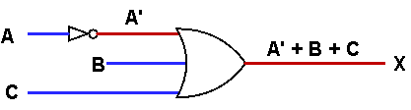

Sistemas Digitais
Circuitos Lógicos
  Descrevendo Circuitos Lógicos Algebricamente
  Exemplo 03

Slide 5

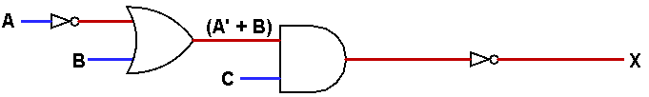


Sistemas Digitais
Circuitos Lógicos
  Descrevendo Circuitos Lógicos Algebricamente
  Exemplo 04

Slide 6


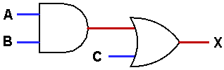
Sistemas Digitais
Circuitos Lógicos
  Criando Circuitos Lógicos baseados em álgebra booleana
  Exemplo 01

Slide 7


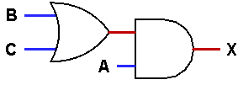
Sistemas Digitais
Circuitos Lógicos
  Criando Circuitos Lógicos baseados em álgebra booleana
  Exemplo 02

Slide 8


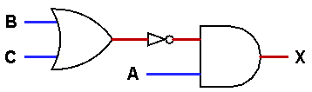
Sistemas Digitais
Circuitos Lógicos
  Criando Circuitos Lógicos baseados em álgebra booleana
  Exemplo 03

Slide 9

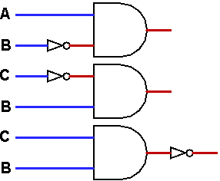
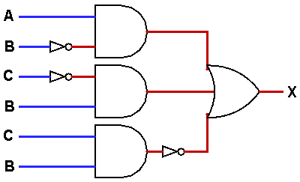
Sistemas Digitais
Circuitos Lógicos
  Criando Circuitos Lógicos baseados em álgebra booleana
  Exemplo 04

Slide 10
Sistemas Digitais
Circuitos Lógicos – Avaliando as saídas lógicas
  Através da álgebra booleana
  Para identificar a saída lógica de um álgebra booleana é necessário seguir uma ordem de execução, como mostrado a seguir:
  Inverter todas as inversões simples (quando há uma inversão acima de apenas uma variável)
  Realizar as operações dentro dos parênteses
  Faça as operações AND antes das OR, a menos que exista parênteses indicando o contrátio
  Se houver uma inversão composta (quando há uma inversão acima de duas ou mais variáveis) faça a operação abaixo da inversão até que essa fique uma inversão simples

Slide 11
Sistemas Digitais
Circuitos Lógicos – Avaliando as saídas lógicas
  Através da álgebra booleana
  Sabendo a ordem de execução basta apenas substituir as variáveis pelos valores que estão recebendo
  Exemplo 01
  X = (A’+B)’.(C.B)
  Valores lógicos:
  A=0
  B=1
  C=0

Slide 12
Sistemas Digitais
Circuitos Lógicos – Avaliando as saídas lógicas
  Através da álgebra booleana
  Exemplo 01
  A=0 ; B=1 ; C=0
  Desenvolvimento
  X = (A’+B)’.(C.B)
  X= (0’+1)’.(0.1)
  X=(1+1)’.(0.1)
  X=(1)’.(0)
  X=0.0
  X=0

Slide 13
Sistemas Digitais
Circuitos Lógicos – Avaliando as saídas lógicas
  Através da álgebra booleana
  Exemplo 02
  A=0 ; B=1 ; C=0 ; D=1 ; E = 0
  Desenvolvimento
  X=(D+(B.A+C)’).E’
  X=(1+(1.0+0)’).0’
  X=(1+(1.0+0)’).1
  X=(1+(0+0)’).1
  X=(1+(0)’).1
  X=(1+1).1
  X=(1).1
  X=1

Slide 14
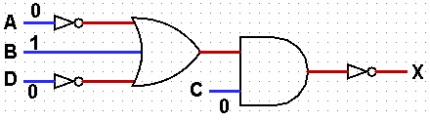
Sistemas Digitais
Circuitos Lógicos – Avaliando as saídas lógicas
  Através do circuito lógico
  O valor lógico de saída será identificado através das operações realizadas no “caminho” do circuito
  Exemplo 01
  Valores lógicos:
  A=0 ; B=1 ; C=0 ; D= 0

Slide 15
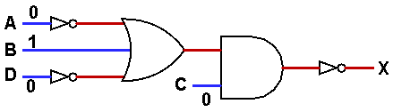
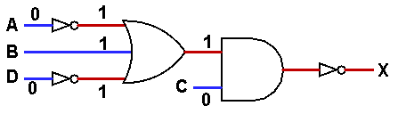
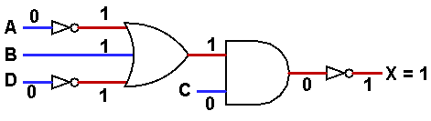
Sistemas Digitais
Circuitos Lógicos – Avaliando as saídas lógicas
  Exemplo 01
  Desenvolvimento

Slide 16
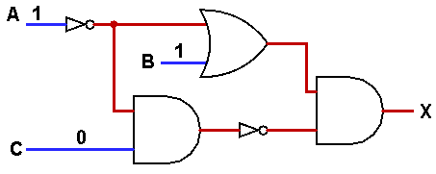
Sistemas Digitais
Circuitos Lógicos – Avaliando as saídas lógicas
  Exemplo 02
  Valores lógicos:
  A=1 ; B=1 ; C=0

Slide 17
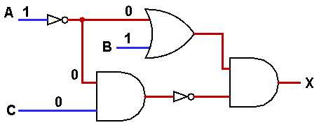
Sistemas Digitais
Circuitos Lógicos – Avaliando as saídas lógicas
  Exemplo 02
  Desenvolvimento

Slide 18
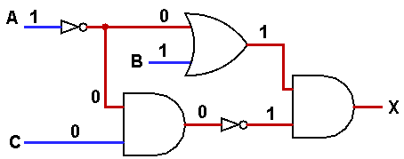
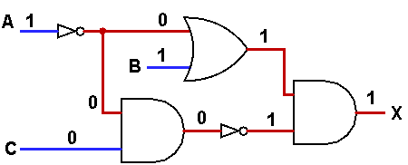
Sistemas Digitais
Circuitos Lógicos – Avaliando as saídas lógicas
  Exemplo 02
  Desenvolvimento

